Slide 1
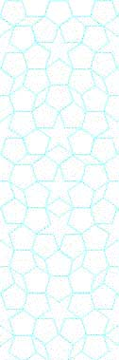

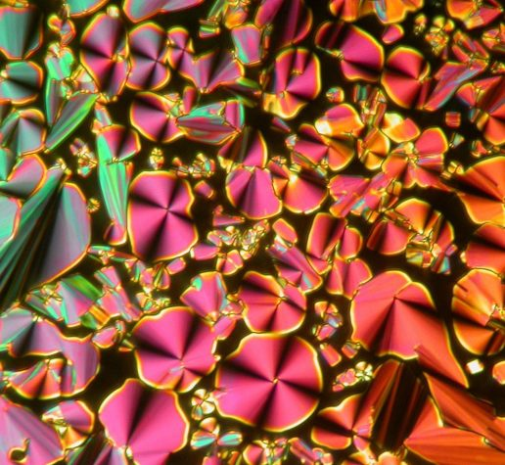
YTÜ
FEN EDEBİYAT FAKÜLTESİ
KİMYA BÖLÜMÜ
SEMİNER DERSİ SUNUMU
Sinan Yurdakul
21518017
SIVI KRİSTALLER
Danışman: Prof. Dr. Tarık EREN
Tarih: 15.11.2022 Saat: 13:00
Yer: Fen-Edebiyat Fakültesi BZ-D04

